Slide 1
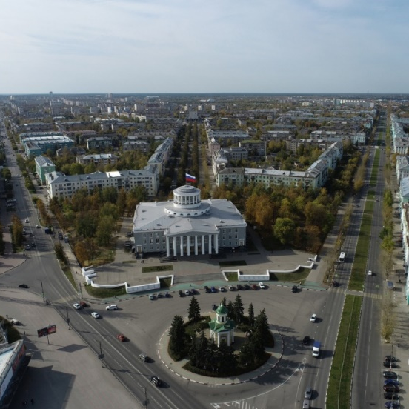
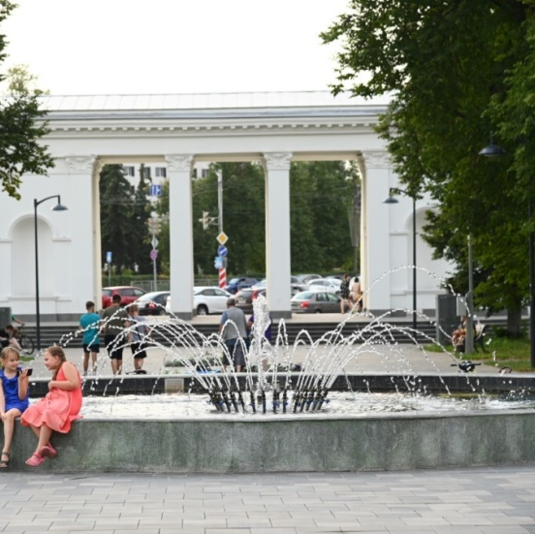
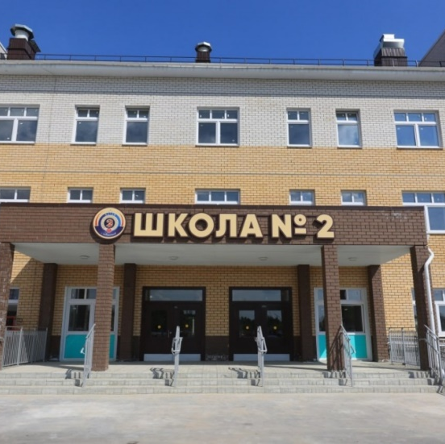
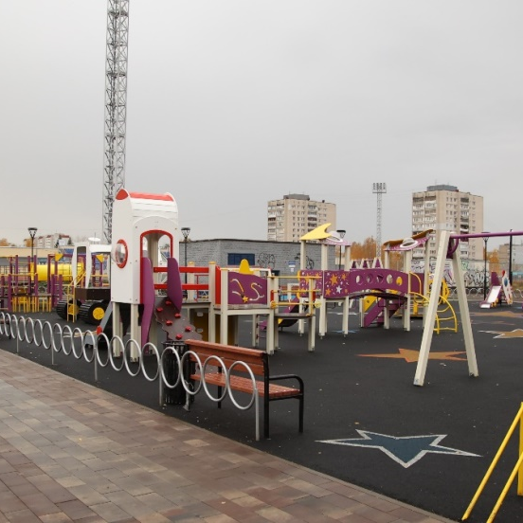
Администрация городского округа город Дзержинск
Исполнение городского бюджета за 2023 год
Публичные слушания
25.04.2024
2

Slide 2
ИСПОЛНЕНИЕ ГОРОДСКОГО БЮДЖЕТА
На чем основано исполнение
городского бюджета
Решение городской Думы г. Дзержинска
от 15 декабря 2022 года №410 «О городском бюджете
на 2023 год и плановый период 2024 и 2025 годов»
Первоначальные параметры
городского бюджета
13 изменений в решение о городском бюджете на 2023 год:
7 млрд. 542,5 млн. рублей
ДОХОДЫ
Доходы
+ 2 млрд. 197,7 млн. рублей
План по налоговым и неналоговым доходам
+ 778,4 млн. рублей
План по безвозмездным поступлениям
+ 1 млрд. 419,3 млн. рублей
7 млрд. 542,5 млн. рублей
РАСХОДЫ
Расходы
+ 2 млрд. 469,3 млн. рублей
2

Slide 3
ИСПОЛНЕНИЕ ОСНОВНЫХ ПАРАМЕТРОВ
Наименование параметра | Уточненный план на 01.01.2024 (млн. руб.) | Исполнение на 01.01.2024 (млн. руб.) | % к уточненному плану (гр.3 : гр.2) | Исполнение на 01.01.2023 (млн. руб.)
1 | 2 | 3 | 4 | 5
Доходы | 9 853,7 | 10 032,6 | 101,8% | 8 636,0
Расходы | 10 125,3 | 9 916,2 | 97,9% | 8 422,5
Дефицит (-) / профицит (+) | - 271,6 | + 116,4 | - | + 213,5
На 16,2 %
>
>
На 17,7 %
Доходы
2023
Доходы
2022
Расходы
2023
Расходы
2022
На 1 396,6 млн.рублей
На 1 493,7 млн.рублей
3

Slide 4
ДОХОДЫ ГОРОДСКОГО БЮДЖЕТА
Исполнение городского бюджета за 2023 год по доходам составило
10 млрд. 032,6 млн. рублей (101,8 % от уточненного плана)
5 млрд. 798,6 млн.рублей
3 млрд. 448,1 млн.рублей
785,9 млн.рублей
>
На 25,6 %
Налоговые и неналоговые доходы исполнены на 106,4%
к уточненному годовому плану
(сверх плана 255,3 млн.рублей)
Налоговые и неналоговые доходы 2023
Налоговые и неналоговые доходы 2022
На 863,8 млн. рублей
4

Slide 5
СОБСТВЕННЫЕ ДОХОДЫ ГОРОДСКОГО БЮДЖЕТА
2022 год
Собственные доходы с финансовой помощью
4 млрд. 026,0 млн.рублей
Доходы бюджета на душу населения
2 963,5
млн.рублей
406,6
млн.рублей
655,9
млн.рублей
17,1
тыс.рублей на человека
Налоговые
доходы
Неналоговые
доходы
Финансовая помощь (дотации)
2023 год
Рост
Собственные доходы с финансовой помощью
5 млрд. 044,2 млн.рублей
+ 1 018,2
млн.рублей
22,3
тыс.рублей на человека
3 448,1
млн.рублей
785,9
млн.рублей
810,2
млн.рублей
Налоговые
доходы
Неналоговые
доходы
Финансовая помощь
(дотации)
5

Slide 6
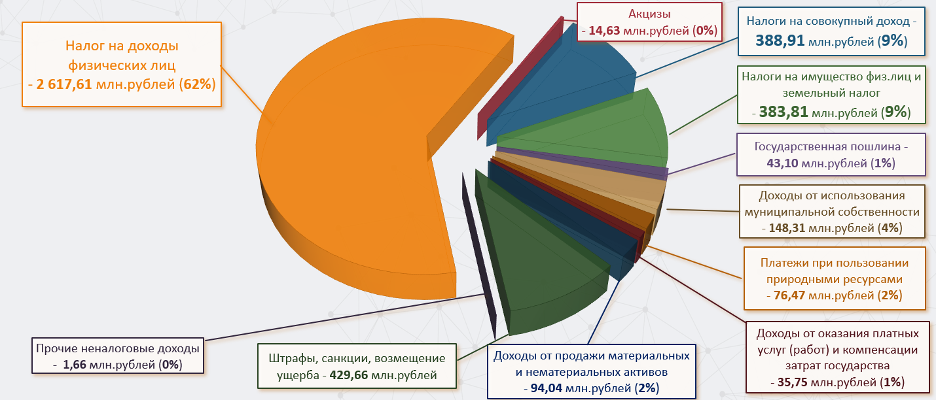
СТРУКТУРА НАЛОГОВЫХ И НЕНАЛОГОВЫХ ДОХОДОВ
Исполнение налоговых и неналоговых доходов за 2023 год
составило 4 млрд. 234,0 млн. рублей
6

Slide 7
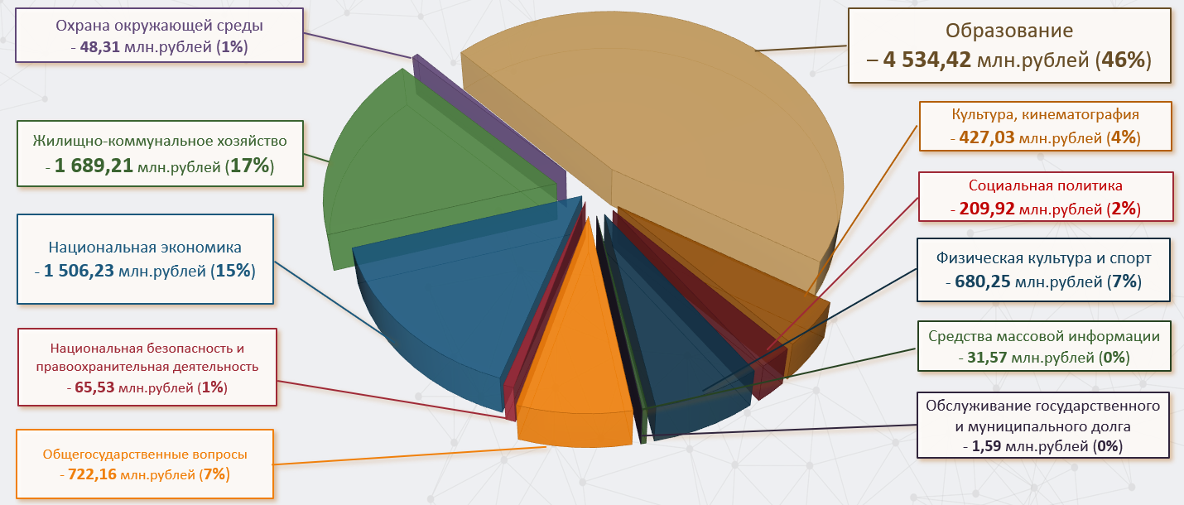
РАСХОДЫ ГОРОДСКОГО БЮДЖЕТА
Исполнение городского бюджета за 2023 год по расходам составило
9 млрд. 916,2 млн. рублей (97,9% от уточненного плана)
7

Slide 8
ИСПОЛНЕНИЕ МУНИЦИПАЛЬНЫХ ПРОГРАММ
Наименование муниципальной программы | Уточненный план на 01.01.2024 (млн. руб.) | Исполнение на 01.01.2024 (млн. руб.) | Доля в общем объеме расходов, %
Программные расходы | 9 591,2 | 9 391,1 | 94,7%
«Развитие общего и дополнительного образования городского округа город Дзержинск» | 2 335,8 | 2 321,8 | 23,4%
«Развитие дорожной сети, транспортного обслуживания населения и благоустройство территории городского округа город Дзержинск» | 1 324,7 | 1 323,1 | 13,3%
«Развитие предпринимательства на территории городского округа город Дзержинск» | 21,9 | 21,9 | 0,2%
«Обеспечение безопасности жизнедеятельности населения городского округа город Дзержинск» | 96,6 | 96,5 | 1,0%
«Обеспечение населения городского округа город Дзержинск качественными услугами в сфере городского хозяйства» | 190,4 | 189,1 | 1,9%
«Повышение эффективности деятельности органов местного самоуправления городского округа город Дзержинск» | 246,2 | 239,5 | 2,4%
«Охрана окружающей среды и развитие лесного хозяйства городского округа город Дзержинск» | 580,2 | 580,2 | 5,9%
«Обеспечение жителей городского округа город Дзержинск доступным и комфортным жильем» | 191,2 | 191,0 | 1,9%
«Управление муниципальным имуществом, использование и охрана земель городского округа город Дзержинск» | 103,5 | 97,1 | 1,0%
8

Slide 9
ИСПОЛНЕНИЕ МУНИЦИПАЛЬНЫХ ПРОГРАММ
Наименование муниципальной программы | Уточненный план на 01.01.2024 (млн. руб.) | Исполнение на 01.01.2024 (млн. руб.) | Доля в общем объеме расходов, %
«Развитие муниципальной системы дошкольного образования в городском округе город Дзержинск» | 1 758,8 | 1 747,3 | 17,6%
«Развитие культуры в городском округе город Дзержинск» | 664,0 | 658,8 | 6,6%
«Развитие физической культуры, спорта и молодежной политики в городском округе город Дзержинск» | 679,6 | 679,3 | 6,9%
«Развитие информационного общества городского округа город Дзержинск» | 23,5 | 23,3 | 0,2%
«Профилактика терроризма и экстремизма, минимизация и ликвидация последствий терроризма и экстремизма на территории городского округа город Дзержинск» | 40,2 | 40,2 | 0,4%
«Формирование современной городской среды на территории городского округа город Дзержинск» | 515,9 | 515,9 | 5,2%
«Развитие градостроительной деятельности и строительства на территории городского округа город Дзержинск» | 793,7 | 641,4 | 6,5%
«Повышение эффективности бюджетных расходов в городском округе город Дзержинск» | 25,0 | 24,9 | 0,3%
Непрограммные расходы | 534,1 | 525,2 | 5,3%
ВСЕГО | 10 125,3 | 9 916,2 | 100,0%
9

Slide 10
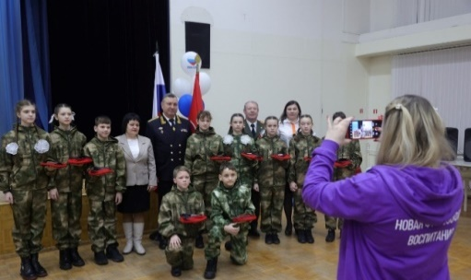
РАСХОДЫ НА СОЦИАЛЬНУЮ СФЕРУ
Расходы социальной сферы за 2023 год – 5,8 млрд.рублей (59% всех расходов)
Расходы на образование – 4,5 млрд.рублей, из них:
млн.рублей
Обеспечение деятельности муниципальных учреждений образования | 3 990,5
Обеспечение бесплатным горячим питанием обучающихся 1-4 классов | 137,0
Капитальный ремонт и модернизация пищеблоков образовательных организаций | 107,7
Финансовое обеспечение получения образования в частных образовательных организациях | 106,4
Завершение строительства нового здания школы № 2 на 792 места | 75,6
Оздоровление детей (обеспечение деятельности лагерей, компенсация части расходов по приобретению путевок) | 43,6
Обеспечение антитеррористической защищенности объектов образования | 24,8
Обеспечение двухразовым бесплатным питанием обучающихся с ограниченными возможностями здоровья | 23,7
На мероприятия в рамках федерального проекта «Патриотическое воспитание граждан Российской Федерации» | 10,9
Организация временной трудовой занятости несовершеннолетних | 6,2
На финансовое обеспечение деятельности центра образования цифрового и гуманитарного профилей «Точка роста» на базе школы № 6 (п.Пыра) | 1,5
Проектно-изыскательские работы в целях строительства детского сада на 120 мест в п.Пыра | 1,2
10

Slide 11
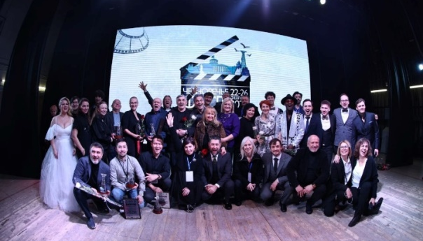
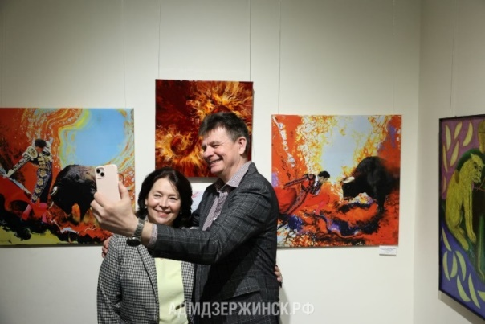
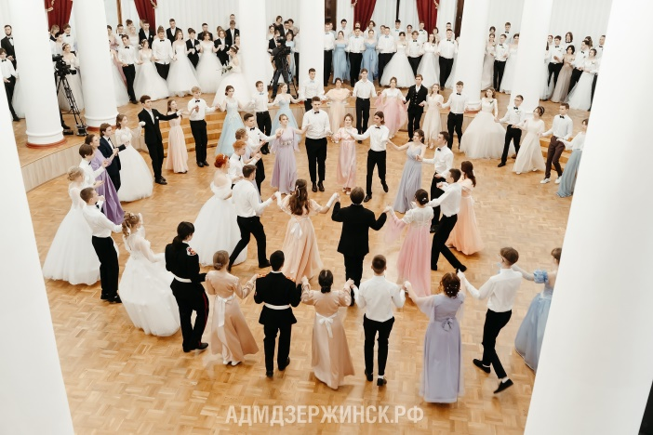
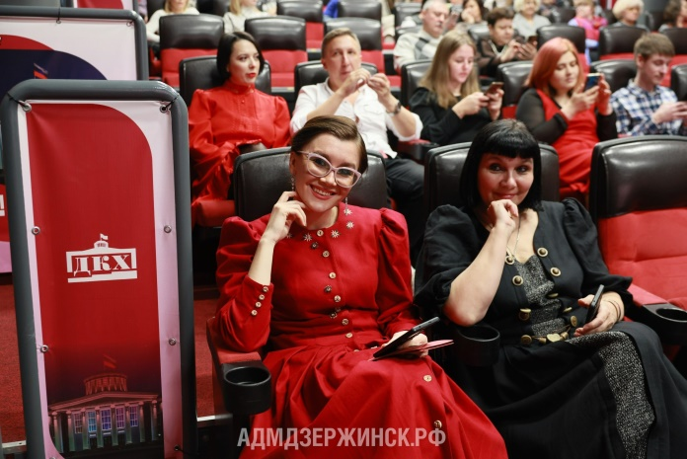
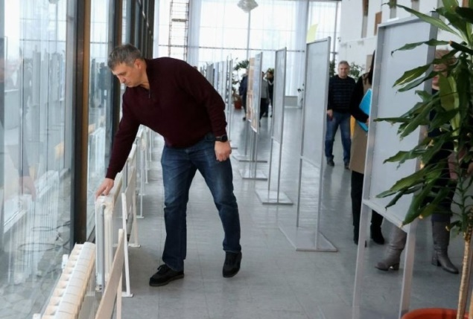
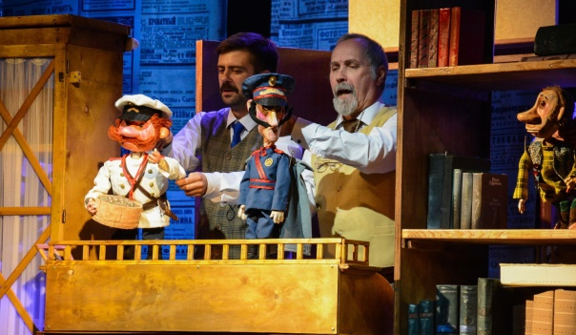
РАСХОДЫ НА СОЦИАЛЬНУЮ СФЕРУ
Расходы в области культуры – 427,0 млн.рублей,
из них:
млн.рублей
Обеспечение деятельности учреждений культуры | 251,0
Капитальный ремонт учреждений культуры | 79,7
Обеспечение сохранности архитектурного комплекса, исторической среды и ландшафтов на территории городских парков | 50,8
Проведение культурно-массовых и общественно-значимых мероприятий | 41,6
Укрепление материально-технической базы и создание спектаклей театра драмы и театра кукол | 3,9
11

Slide 12
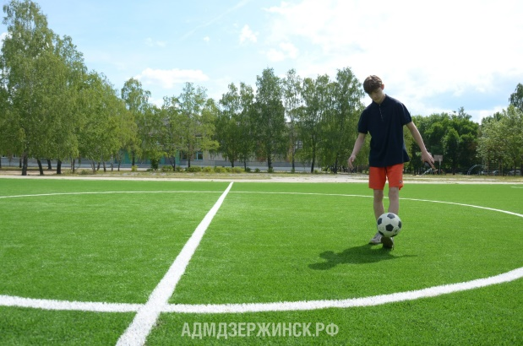
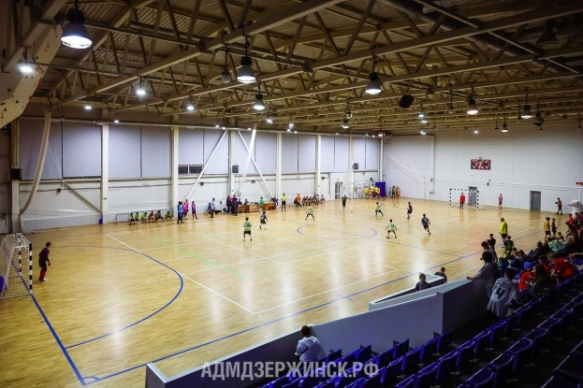
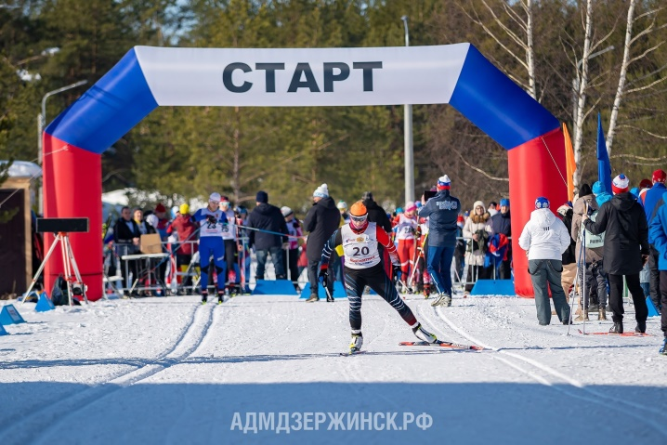
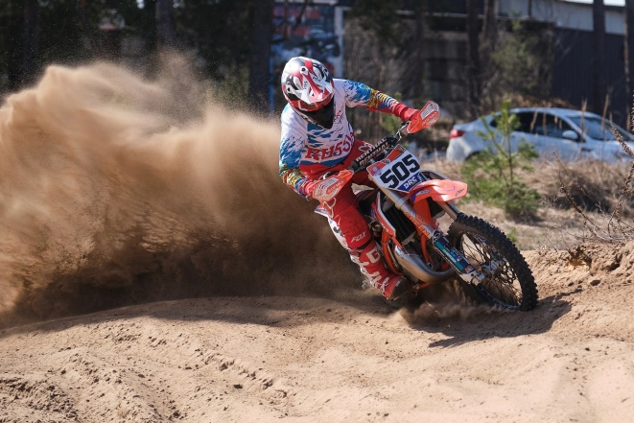
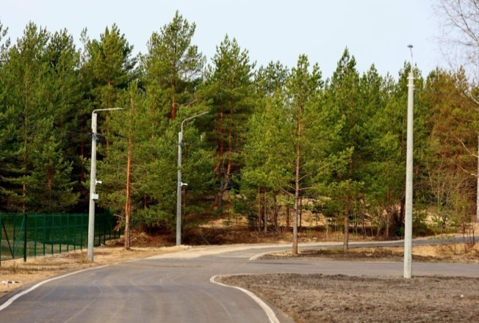
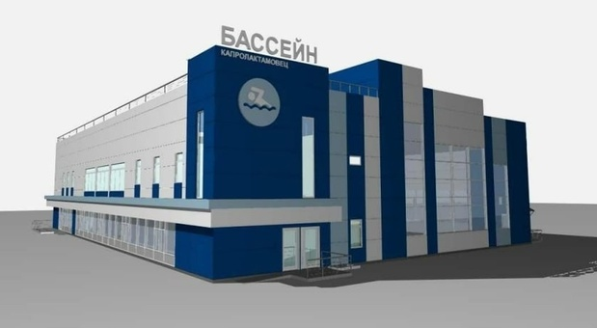
РАСХОДЫ НА СОЦИАЛЬНУЮ СФЕРУ
Расходы в области физической культуры и спорта – 680,3 млн.рублей, из них:
млн.рублей
Обеспечение деятельности учреждений физической культуры | 509,0
Начало строительства бассейна «Капролактамовец» МБУ ДО «СШОР «Салют» | 68,6
Строительство лыжероллерной трассы в лесном массиве около б-ра Космонавтов | 52,7
Замена искусственного покрытия футбольного поля стадиона «Химик» | 29,8
Выполнение требований федеральных стандартов спортивной подготовки | 8,5
Финансовая поддержка АНО «Регбийный клуб «Химик» | 5,0
Приобретение автотранспорта МАУ ДО «СШОР «Город спорта» | 3,9
Организация и проведение официальных физкультурных и спортивных мероприятий | 2,8
12

Slide 13
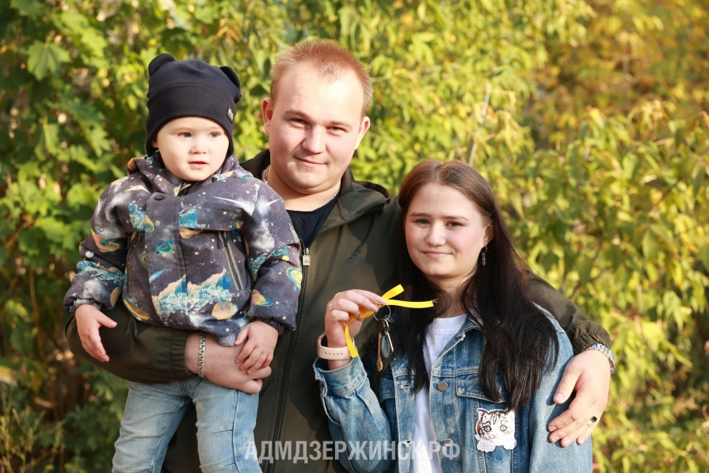
РАСХОДЫ НА СОЦИАЛЬНУЮ СФЕРУ
Расходы на социальную политику – 209,9 млн.рублей, из них:
млн.рублей
Выплата компенсации части родительской платы за присмотр и уход за ребенком в дошкольных образовательных организациях | 60,6
Предоставление жилых помещений детям-сиротам | 53,7
Предоставление единовременной денежной выплаты на строительство или приобретение жилого помещения гражданам, страдающим тяжелыми формами хронических заболеваний | 6,2
Предоставление социальных выплат на обеспечение жильем молодых семей | 5,2
Предоставление мер социальной поддержки (льготы лицам, имеющим звание «Почетный гражданин города Дзержинска», Почетный знак «За заслуги перед городом Дзержинском» и другие) | 4,2
Обеспечение жильем отдельных категорий граждан – ветеранов | 4,1
13

Slide 14
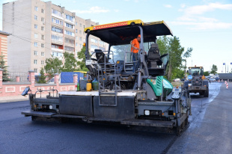
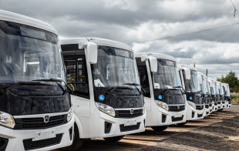
РАСХОДЫ НА ДРУГИЕ ОТРАСЛИ
Расходы на дорожное хозяйство и транспортное обслуживание – 1 359,6 млн.рублей, из них:
млн.рублей
Ремонт и содержание автомобильных дорог | 702,4
На расходы в рамках Адресной инвестиционной программы: строительство автомобильной дороги от пр.Ленинского Комсомола до ул.Самохвалова строительство дорожной инфраструктуры ЖК «Северные ворота» строительство объездной дороги в пос.Дачный | 304,4
Погашение лизинговых платежей по закупленным в 2019 и 2021 годах 62 автобусам | 101,2
Возмещение недополученных доходов в связи с оказанием услуг по перевозке пассажиров городским электрическим и автомобильным транспортом | 89,1
Ремонт поселковых автомобильных дорог в рамках реализации проекта инициативного бюджетирования «Вам решать!» | 75,5
Ремонт автомобильных дорог в рамках реализации национального проекта «Безопасные качественные дороги» (ул.Студенческая, ул.Новомосковская) | 55,7
Погашение лизинговых платежей за приобретенную в 2021 и 2023 годах специальную технику (26 единиц) для содержания автомобильных дорог | 30,1
14

Slide 15
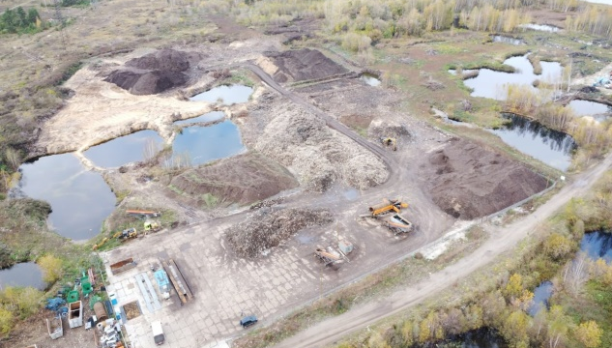
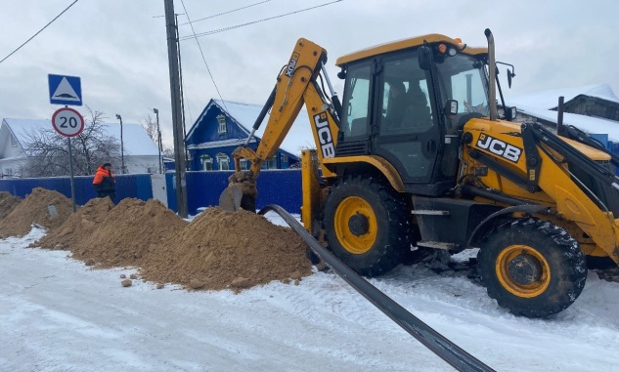
РАСХОДЫ НА ДРУГИЕ ОТРАСЛИ
Расходы на жилищное и коммунальное хозяйство
– 903,1 млн.рублей, из них:
млн.рублей
Ликвидация свалки ТКО в районе бывшего полигона ТБО «Игумново» | 513,7
Переселение граждан из аварийного жилищного фонда | 116,7
Завершение газификации поселка Пыра | 105,0
Содержание имущества, находящегося в муниципальной собственности | 74,3
Содержание учреждений жилищного и коммунального хозяйства | 72,4
Содержание и ремонт муниципального жилищного фонда | 60,2
Уплата взносов на капитальный ремонт общего имущества многоквартирных домов | 28,6
Создание (обустройство) контейнерных площадок | 2,0
Снос аварийных зданий (сооружений) и ветхих, самовольных построек | 1,7
15

Slide 16
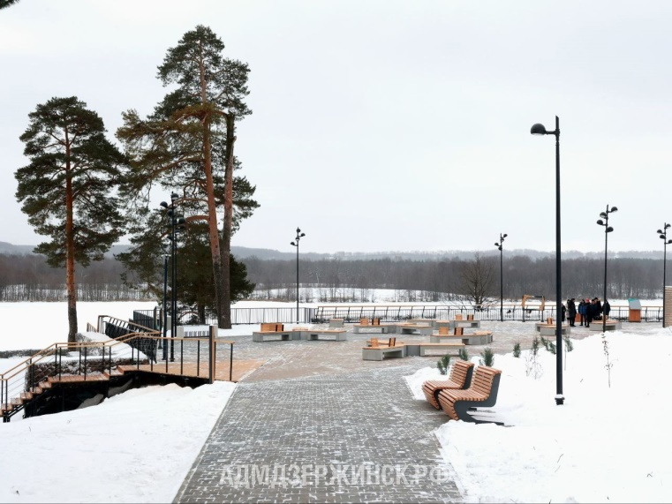
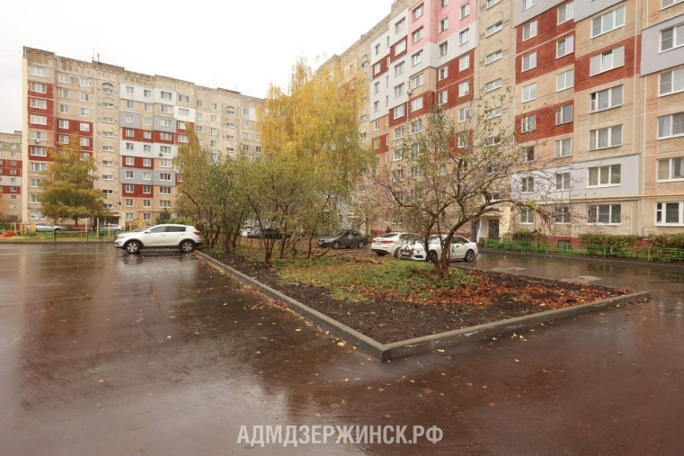
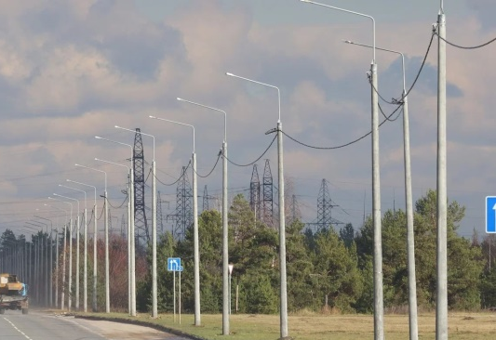
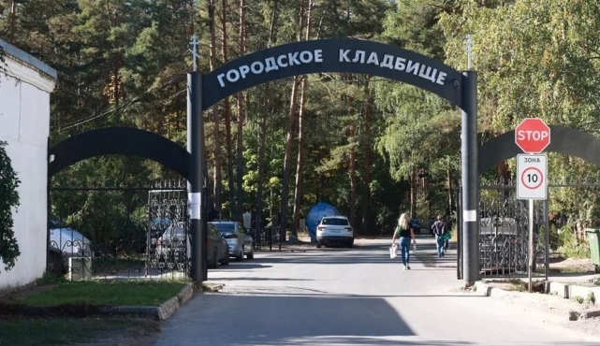
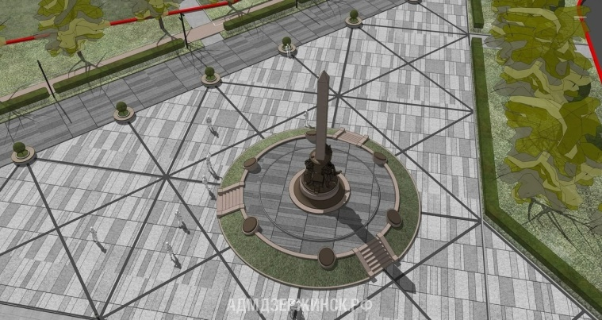
РАСХОДЫ НА ДРУГИЕ ОТРАСЛИ
Расходы на благоустройство – 786,1 млн.рублей, из них:
млн.рублей
Комплексное благоустройство 41 дворовой территории | 130,4
Организация благоустройства и озеленения | 97,9
Уличное освещение | 74,9
Благоустройство озера Святое | 71,8
Реализация инициативного проекта «Благоустройство площади Узловая и установка памятной стелы «Дзержинск – город трудовой доблести» | 57,5
Организация и содержание мест захоронения, в т.ч. в рамках проекта «Память поколений» | 33,7
Благоустройство территорий в рамках реализации проекта инициативного бюджетирования «Вам решать!» | 26,7
Благоустройство площади Свадебная | 15,6
16

Slide 17
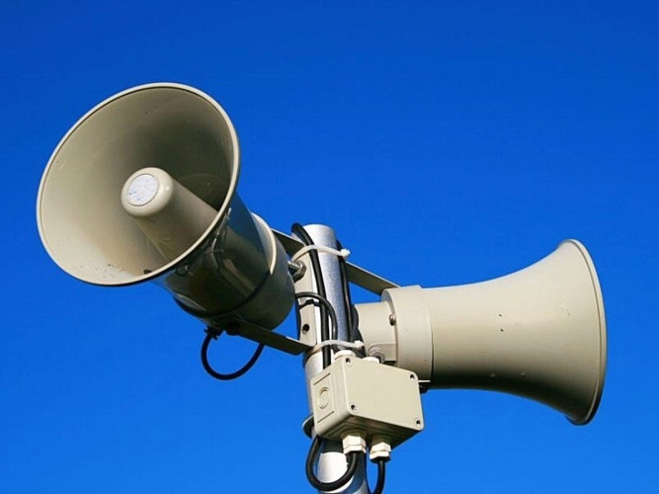
РАСХОДЫ НА ДРУГИЕ ОТРАСЛИ
Расходы на национальную безопасность
и правоохранительную деятельность – 112,7 млн.рублей, из них:
млн.рублей
Организация видеонаблюдения и мониторинга ситуаций как муниципальной части АПК «Безопасный город» | 40,3
Содержание МБУ «Гражданская защита» | 39,3
Организация видеонаблюдения и мониторинга ситуаций и системы контроля доступа на объектах социальной сферы | 11,2
Техническое обслуживание и ремонт региональной автоматизированной системы централизованного оповещения Нижегородской области в части муниципального сегмента (РАСЦО) | 6,9
Совершенствование деятельности ЕДДС г.Дзержинска | 5,4
Предупреждение и ликвидация чрезвычайных ситуаций | 5,4
Развитие системы обеспечения безопасности населения | 2,5
Повышение безопасности дорожного движения | 1,5
17

Slide 18
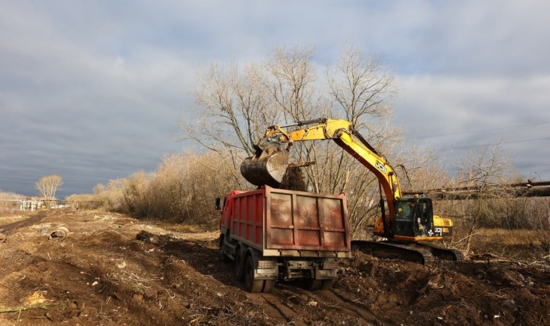
РАСХОДЫ НА ДРУГИЕ ОТРАСЛИ
Расходы на охрану окружающей среды –
66,5 млн.рублей, из них:
млн.рублей
Ликвидация свалок и объектов размещения отходов | 34,8
Мероприятия по сохранению городских лесов | 13,9
Организация мероприятий по предотвращению негативного воздействия на окружающую среду | 12,2
Выполнение работ по эксплуатация гидротехнических сооружений и водохозяйственных систем | 4,3
Проведение природоохранных мероприятий, в том числе экологическое просвещение и образования жителей | 1,3
18

Slide 19
МУНИЦИПАЛЬНЫЙ ДОЛГ
Расходы на обслуживание муниципального долга
Объем муниципального долга
млн.рублей
млн.рублей
2 927,0
1 080,4
1 253,5
Погашение на
30,0 млн.рублей
1 223,5
Снижение на
6,2 млн.рублей
7,8
1,6
Предельный объем муниципального долга по БК РФ (собственные доходы) в 2023 году
Фактический объем долга на начало года
(на 01.01.2023)
Фактический объем долга на конец года
(на 01.01.2024)
Предельный объем расходов на обслуживание муниципального долга по БК РФ в 2023 году
Исполнение за 2022 год
Исполнение за 2023 год
19

Slide 20
НАГРАДЫ АДМИНИСТРАЦИИ ГОРОДА
В СФЕРЕ ФИНАНСОВ
XVI Всероссийский конкурс «Лучшее муниципальное образование России в сфере управления общественными финансами» в номинации «За эффективное применение цифровых технологий и развитие системы управления муниципальными финансами»
Победитель
Всероссийский конкурс проектов по представлению бюджета для граждан, проводимого Финансовым университетом при Правительстве РФ с Министерством финансов России:
в номинации «Бюджет для граждан от СМИ» с видеороликом «Репортаж: бюджет глазами исторических фигур»
в номинации «Бюджет образования для граждан» с презентацией «Роль бюджета г.Дзержинска в развитии муниципальной системы образования»
1 место
3 место
Региональный этап Всероссийского конкурса «Лучшая муниципальная практика» в номинации «Муниципальная экономическая политика и управление муниципальными финансами», проводимый Министерством экономического развития и инвестиций Нижегородской области
2 место
Областной конкурс творческих проектов по представлению бюджета для граждан, в номинации «Лучший видеоролик о бюджете», проводимый Министерством финансов Нижегородской области
3 место
20

Slide 21
Администрация городского округа город Дзержинск
СПАСИБО ЗА ВНИМАНИЕ
Кулигина Ольга Александровна
И.о. заместителя главы администрации городского округа,
директора департамента финансов администрации г.Дзержинска,
Телефон: 8 (8313) 39-78-97, электронная почта: admin-fino@fino.dzr.nnov.ru

